Slide 1

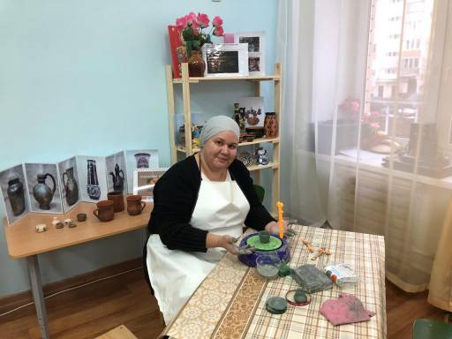
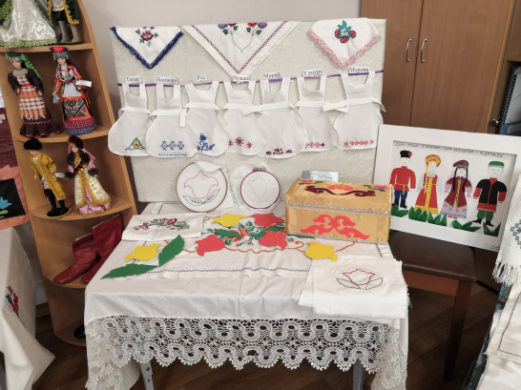
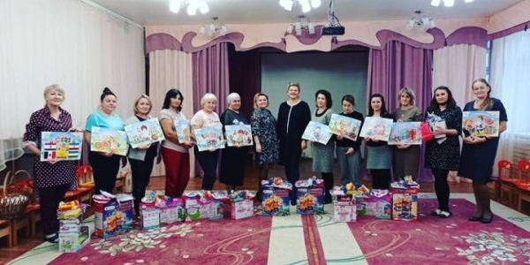
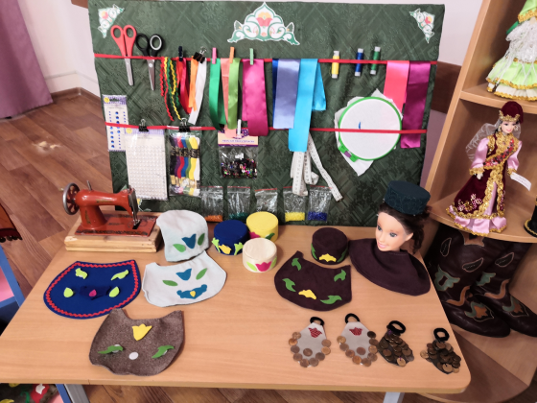
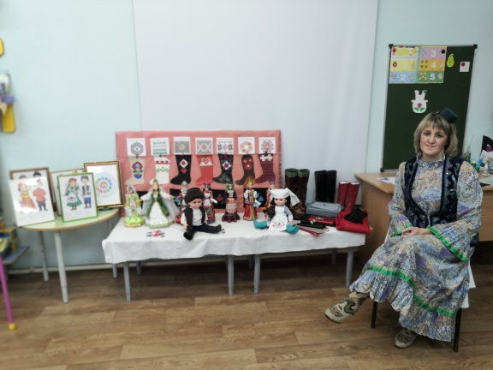
ФОТОРЕПОРТАЖ
МАДОУ «Детский сад №67 комбинированного вида с татарским языком воспитания и обучения» Советского района г. Казани
Конкурс «Творческая мастерская» среди педагогов ДОУ, в рамках Года родных языков и народного единства.

Slide 2
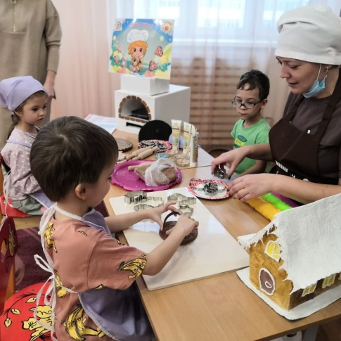
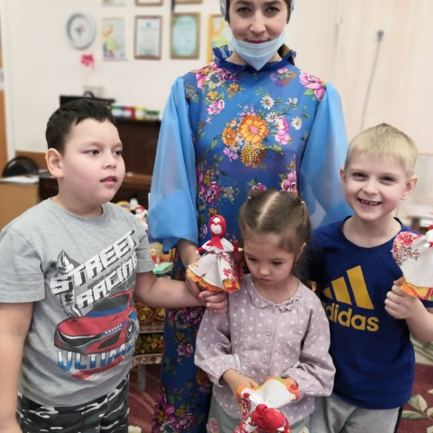
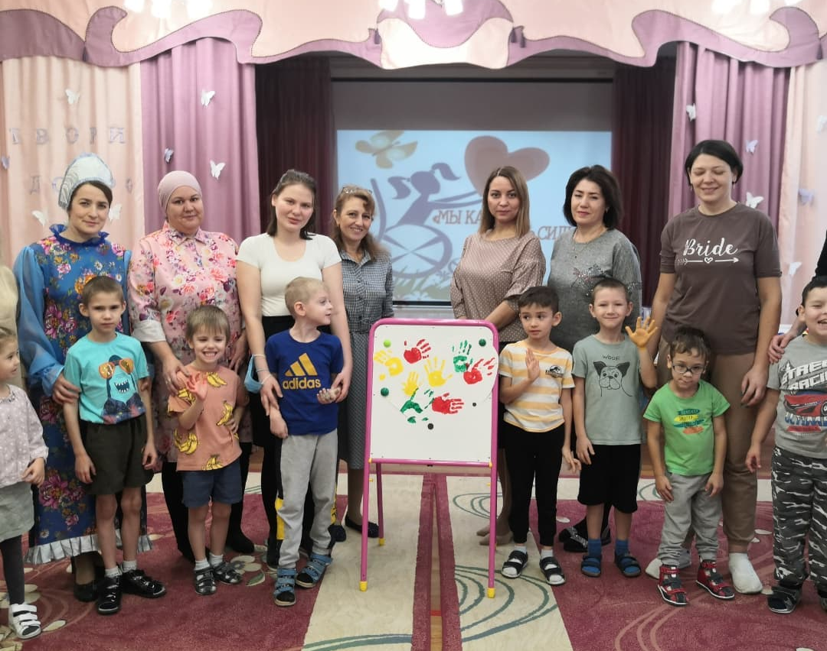
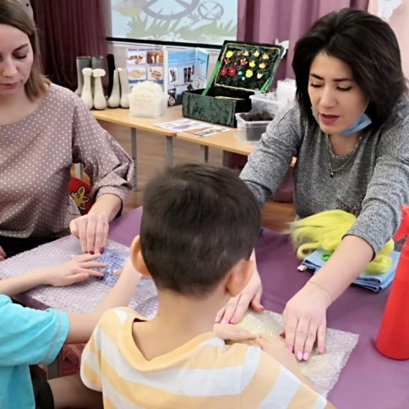
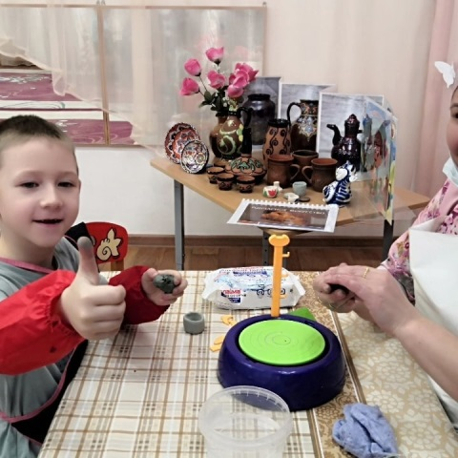
ФОТОРЕПОРТАЖ
МАДОУ «Детский сад №67 комбинированного вида с татарским языком воспитания и обучения» Советского района г.Казани
Итоговое мероприятие к Декаде инвалидов
«Твори добро»

Slide 3


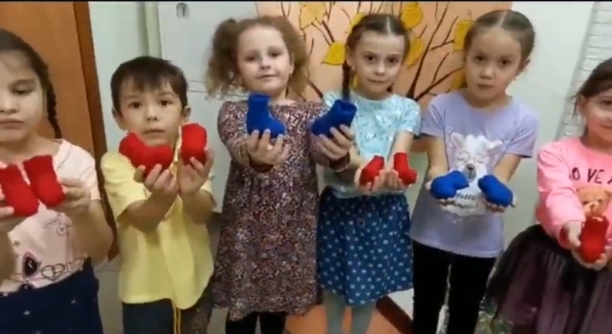
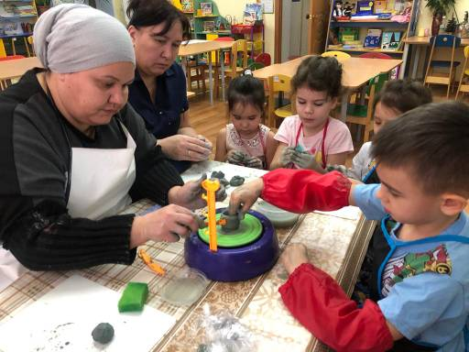
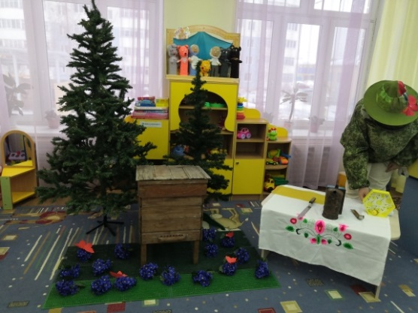

МАДОУ «Детский сад №67 комбинированного вида с татарским языком воспитания и обучения» Советского района г. Казани
Образовательное учреждение
Творческие мастер-классы в рамках Года родных языков и народного единства

Slide 4

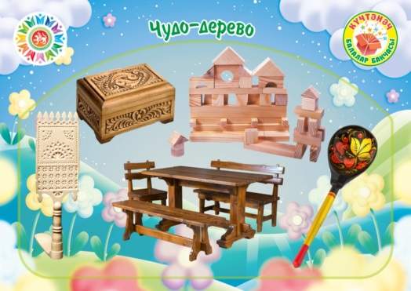

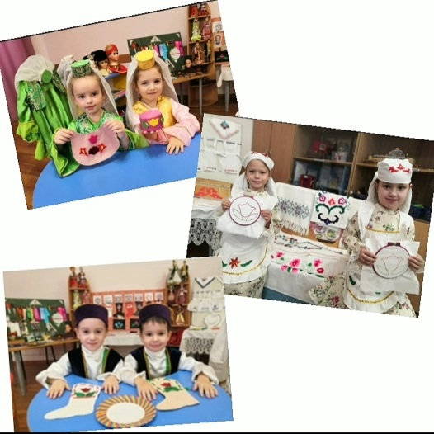
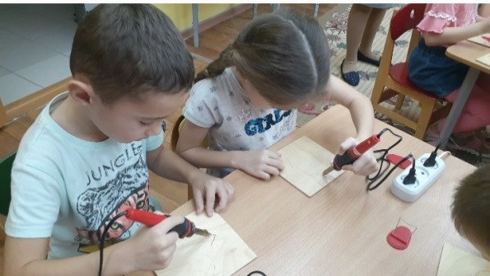
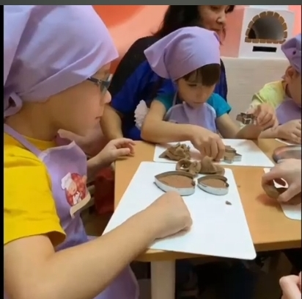
МАДОУ «Детский сад №67 комбинированного вида с татарским языком воспитания и обучения» Советского района г. Казани
Образовательное учреждение
Творческие мастер-классы в рамках Года родных языков и народного единства

Slide 5
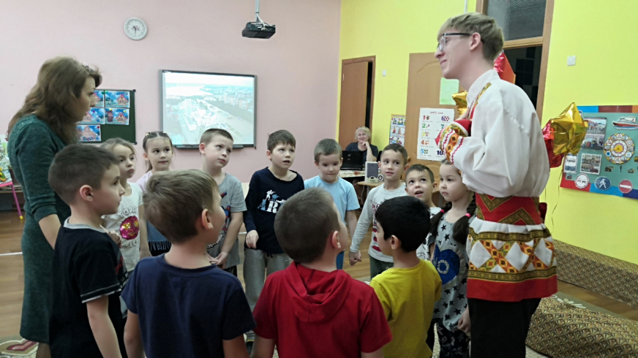
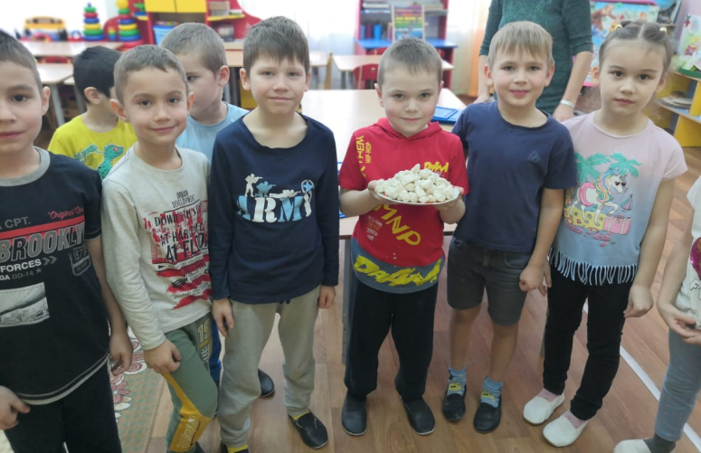
МАДОУ «Детский сад №67 комбинированного вида с татарским языком воспитания и обучения» Советского района г.Казани
Образовательное учреждение
«Идел буйлап сәяхәт»
мероприятие в рамках Года родных языков и народного единства.

Slide 6
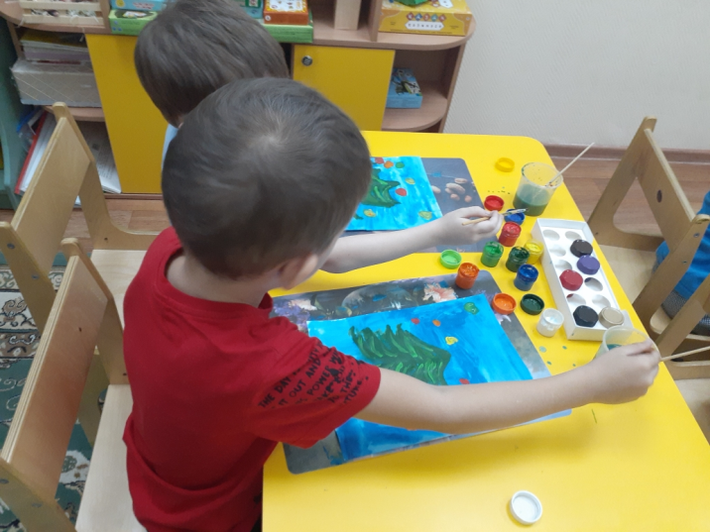
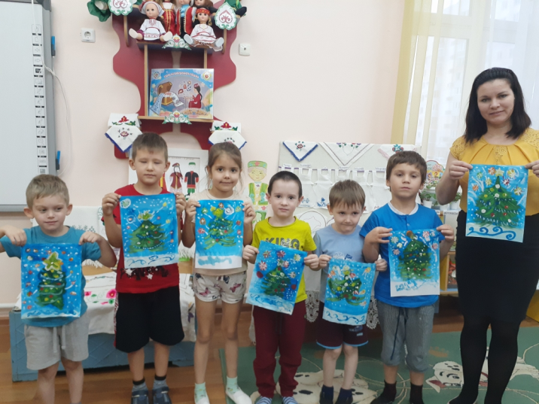
МАДОУ «Детский сад №67 комбинированного вида с татарским языком воспитания и обучения» Советского района г.Казани
Образовательное учреждение
Участие в он-лайн уроках рисования детского журнала «Салават күпере»

Slide 7
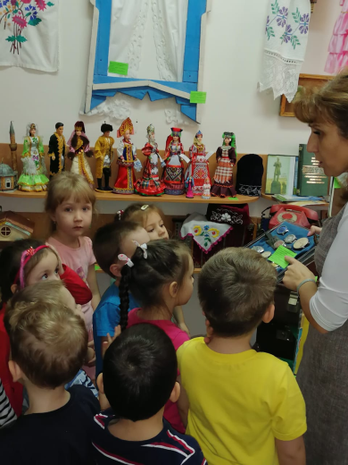
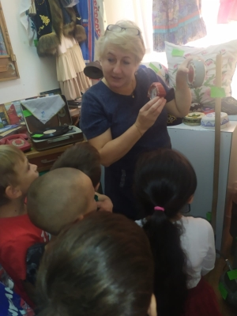
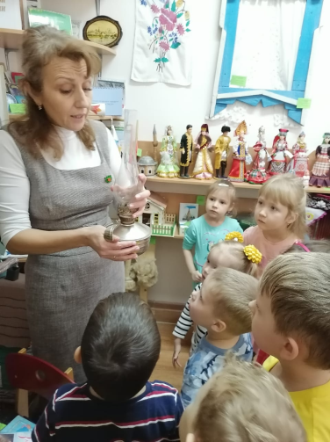
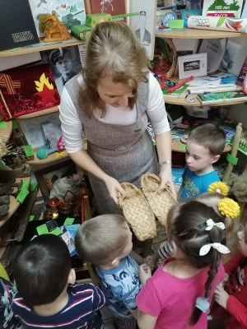
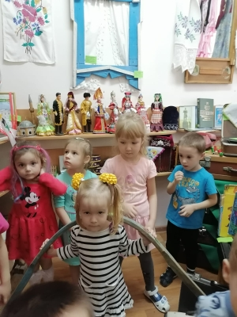
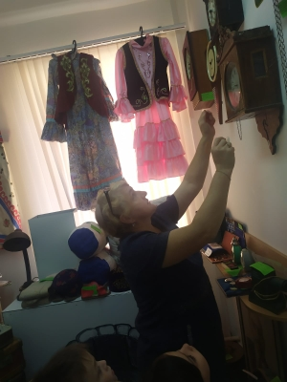
МАДОУ «Детский сад №67 комбинированного вида с татарским языком воспитания и обучения» Советского района г.Казани
Образовательное учреждение
Экскурсия в музей «Мирас»

Slide 8
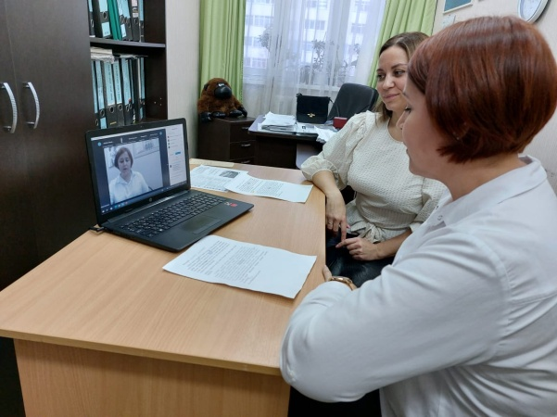
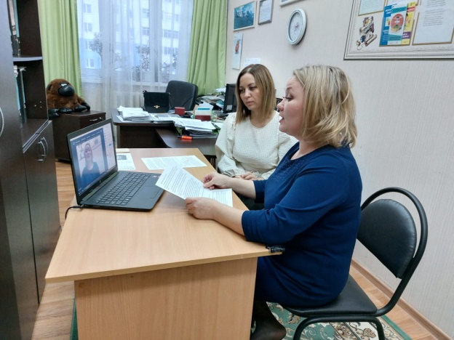
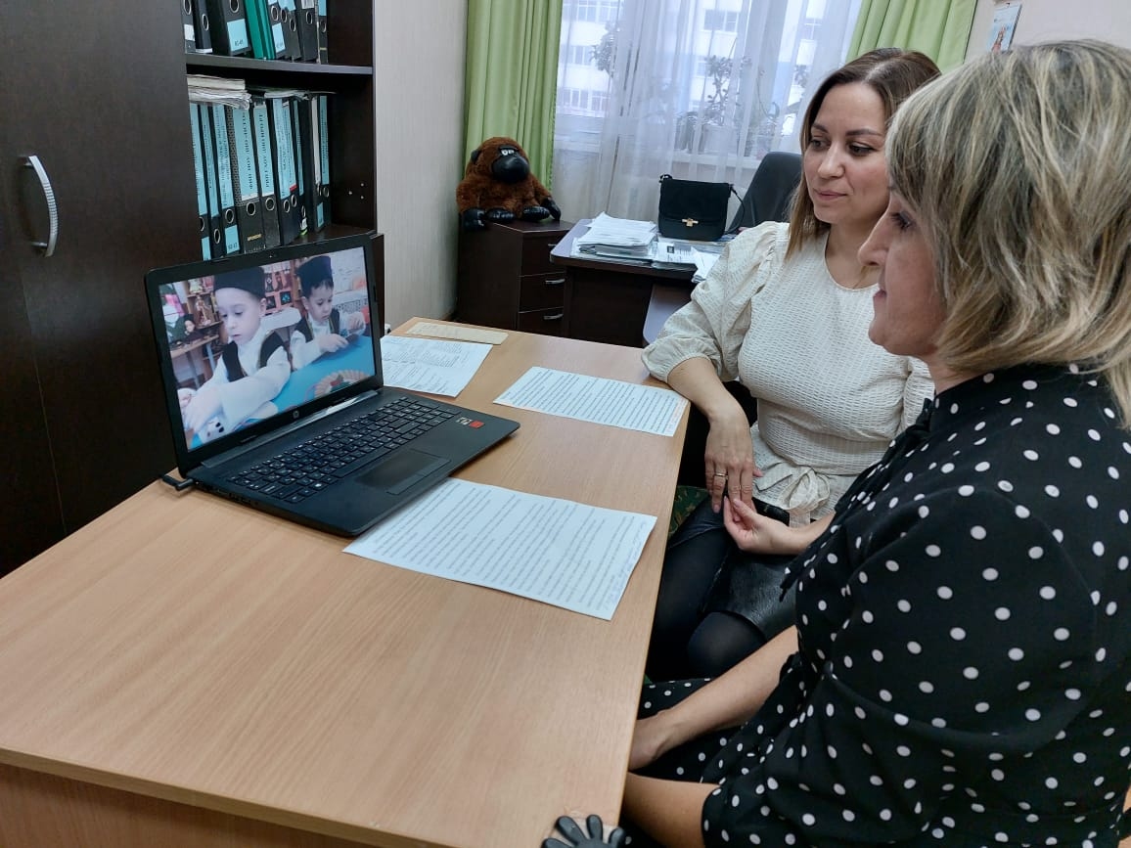
МАДОУ «Детский сад №67» Советского района г.Казани
Образовательное учреждение
РМО воспитателей ДОО Советского района г.Казани на платформе Zoom по теме «Инновационная деятельность ДОО»: 1.Проект «Интерактивный музей «Мирас»; 2.Проект «Стрела наследия» в рамках Года Родных языков и народного единства в РТ

Slide 9
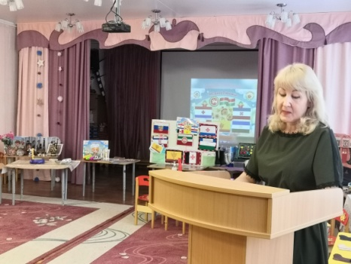
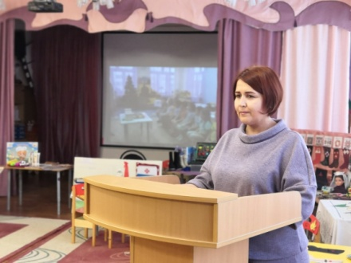
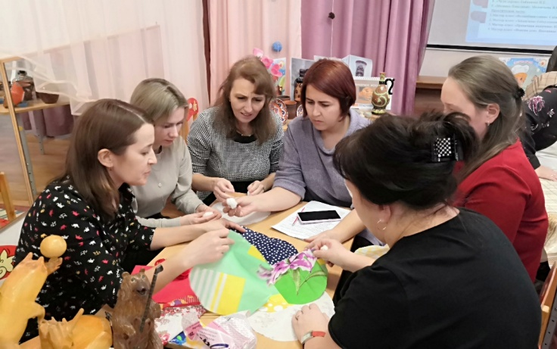
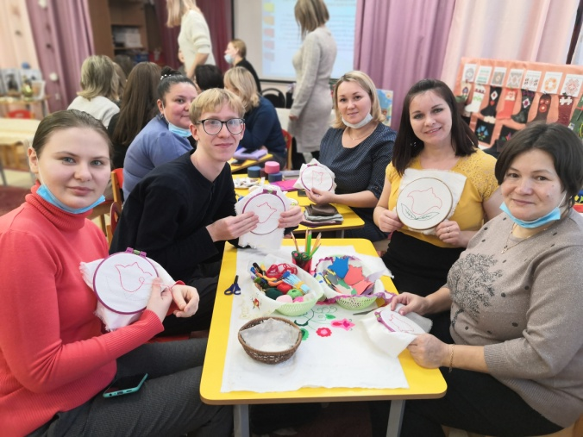
МАДОУ «Детский сад №67» Советского района г.Казани
Образовательное учреждение
Педагогический совет по теме «Инновационная деятельность педагогов в рамках Года Родных языков и народного единства»

